Slide 1
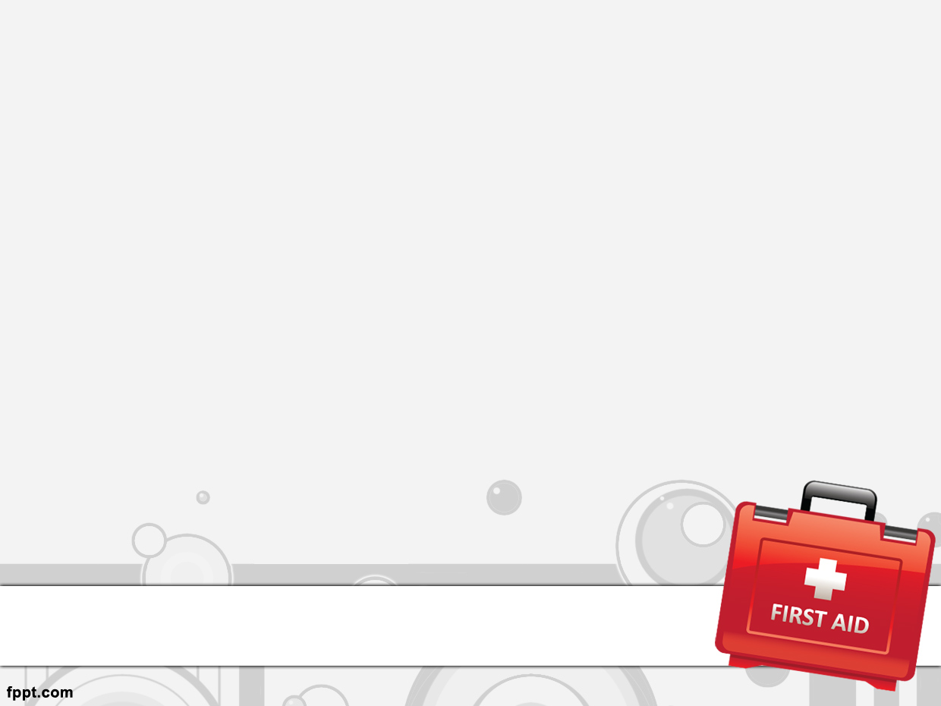
الإسعافات الأولية
First aid

Slide 2
رابعا : النزيف (BLEEDING)
لدينا نوعين من أنواع النزيف :
نزيف داخلي
نزيف خارجي

Slide 3
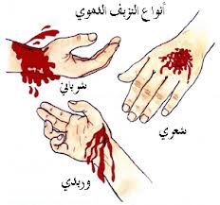
النزيف الخارجي :
يجب استدعاء الإسعاف فورا وعمل ما يلي
حتى وصوله :
أجعل المصاب هادئآ ومطمأنآ
أرتدي النظارات والقفازات لمنع العدوي
أغسل الجرح بالماء والصابون إذا كان سطحيا وصغيرا وأزل الملوثات
الصغيرة من الجرح لأن وجودها يزيد الجرح ويلوثه ويزيد من كمية النزيف
تحكم في النزيف وذلك بالضغط على الجرح بقطعه قماش باستثناء العين
إذا استمر النزيف ضع قطعة ثلج على القماش لأن البرودة تعمل على انقباض الأوعية الدموية وتساعد على وقف النزيف
لف الجرح بالشاش
ضع رأس المصاب لأسفل وارفع قدميه بزاويه 45 درجه لأن هذا الوضع يجعل الدم يتدفق الى الدماغ ويمنع الاغماء
لا تنزع ملابس المصاب إذا التصقت بالجرح ’ ولا تفتح الجرح لمعرفة ما إذا توقف النزيف آو لا
اذا كانت الإصابة آو الجرح بالحبل الشوكي أو كان يشك بأنه قد تعرض لكسر عظام في منطقه ما فيجب عدم تحريكه أو لوي الرقبة او حمله

Slide 4
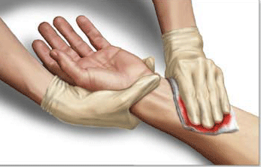
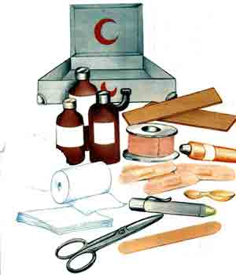
ب- النزيف الداخلي
علاماته :
وجود دم مع الكحه
وجود دم مع القيء لونه احمر خفيف
أعراضه:
دوخة وإغماء
قلة مقاومة
غثيان وعطش
ضعف عام وسرعة النبض
برد ورطوبة في الجلد
سرعة غثيان وعرق
شحوب في اللون
لذآ يجب عليك عمل الآتي :
اتصل بالأسعاف فورآ
اطرح المصاب ارضآ وارفع رجليه وضع كتفه ورأسه على وسادة
يغطى المصاب بالبطانية حتى يصل الإسعاف

Slide 5
خامسا:الأختناق (SUFFOCATION)
قد يتعرض الشخص للأختناق بسبب دخان الحريق بالمعمل أو الغازات المتصاعدة من التفاعلات الكيميائية أو تسرب الغاز.
وعلامة الأختناق كثيره أهمها :
الدوخه
الصداع
صعوبة التنفس شحوب أو زرقه لون جلد وفقدان الوعي .

Slide 6
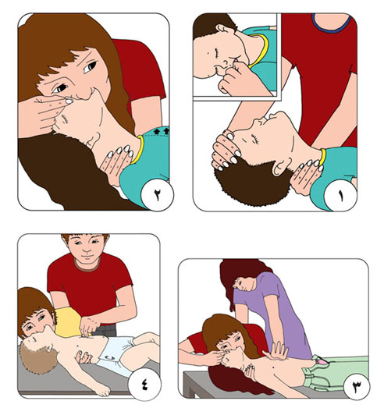
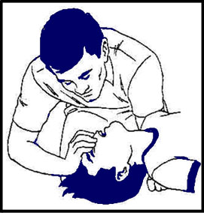
الإسعاف الأولى للاختناق :
إبعاد المصاب عن مصدر الخطر وتحرير الملابس المشدودة.
طلب الأسعاف فورآ .
تهوية المصاب وذلك بعدم التجمع حوله ونقله إلى مكان مكشوف لتهويته
إذا فقد الشخص الوعي نحاول مساعدته على التنفس أو الاستعانة بالأوكسجين .
افحص مجرى الهواء , التنفس , ادورة الدموية وأعمل له إنعاش قلب ورئتين
عند الحاجة.

